Slide 1

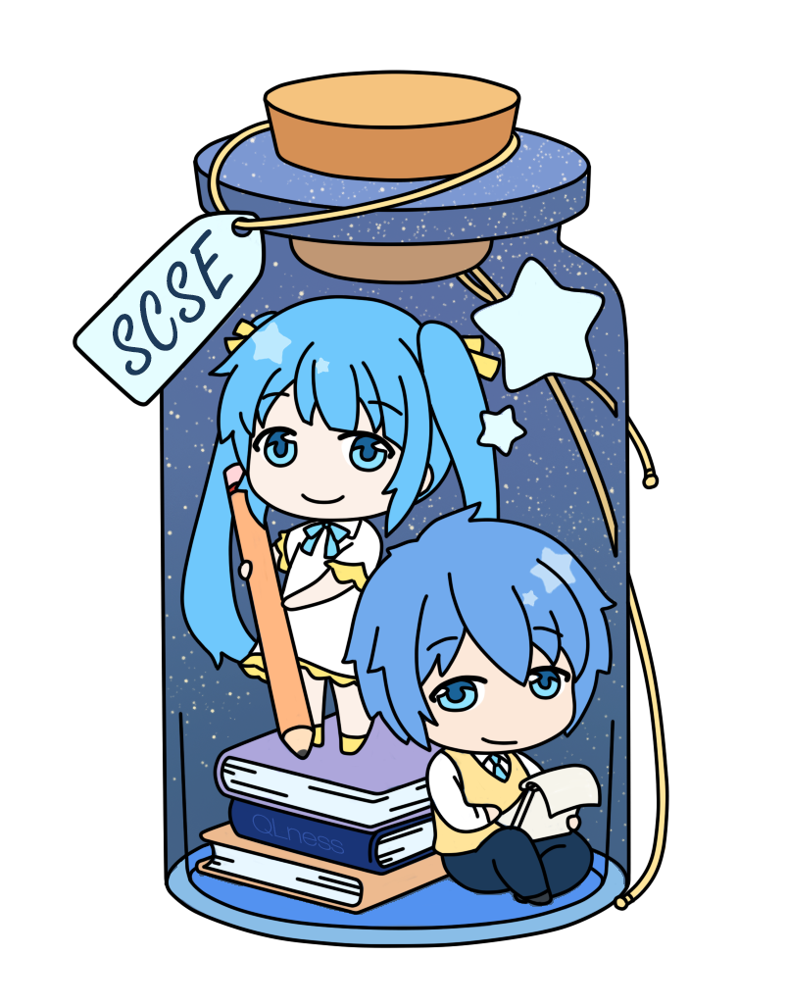
企业对接平台工作汇报
面向企业技术需求的专家对接服务平台
汇报：欧阳奎
O2E-TU-2 小组
日期：3-22
BUAASCSE

Slide 2
PART 01 本周工作
目录
PART 02 后续计划
BUAASCSE
BUAASCSE

Slide 3
PART 01
本周工作
BUAASCSE
BAASCSE

Slide 4
PART 01 项目分析
项目规划
确定项目整体规划
项目分为三个阶段，为三个阶段的具体任务划分时间
需求调研（清明前后）
两个目标：①完成相关平台的调研工作。②覆盖所有功能性需求和非功能性需求。
一个实现：需求文档的完善。
系统开发（劳动节前）
①数据库的建立 ②网页端和用户端（App） ③AI技术的应用
测试维护（课程结束）
①投放用户 ②bug修复和改善
BUAASCSE
BUAASCSE

Slide 5
PART 01 项目分析
成员分析
技术栈分析和管理
相关技术分析，确定团队管理，健全成员分配。
相关技术调研
小程序VS客户端
前端与后端技术
AI（暂未启动）
其他细节
确定周安排、项目开展形式等问题
确定成员动态分配
BUAASCSE
BUAASCSE

Slide 6
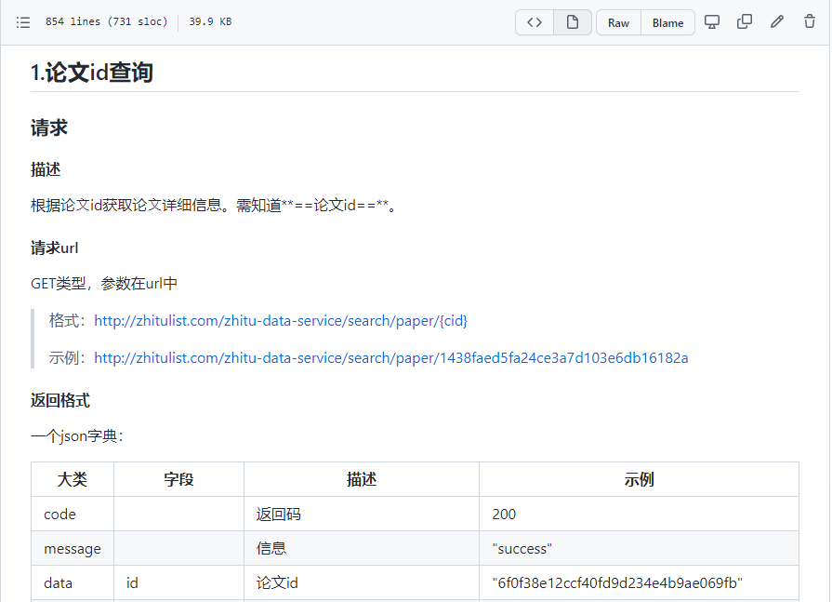
PART 02 接口分析
接口分析
针对助教给出的企业专家对接数据接口文档，进行属性分析和测试。
BUAASCSE
BUAASCSE

Slide 7
PART 02
后续计划
BUAASCSE
BAASCSE

Slide 8
PART 01 需求文档
需求文档
完善需求文档是下一周的核心工作，该工作分为以下部分：
项目整体介绍
对于本项目的介绍，需要在需求文档的开头指出。
企业用户需求
企业用户需求作为乙方，需要进行仔细调研和详细描述，文档占比最高
管理端需求
管理端需求包括网页端和后台管理端的相关需求，文档占比略低于用户需求
非功能性需求
非功能性需求需要建立于企业用户需求和管理端需求之后，分析可能存在的问题进行需求补充，该部分内容占比需要视情况而定。
在后续开发过程中进行相应调整。
BUAASCSE
BUAASCSE

Slide 9
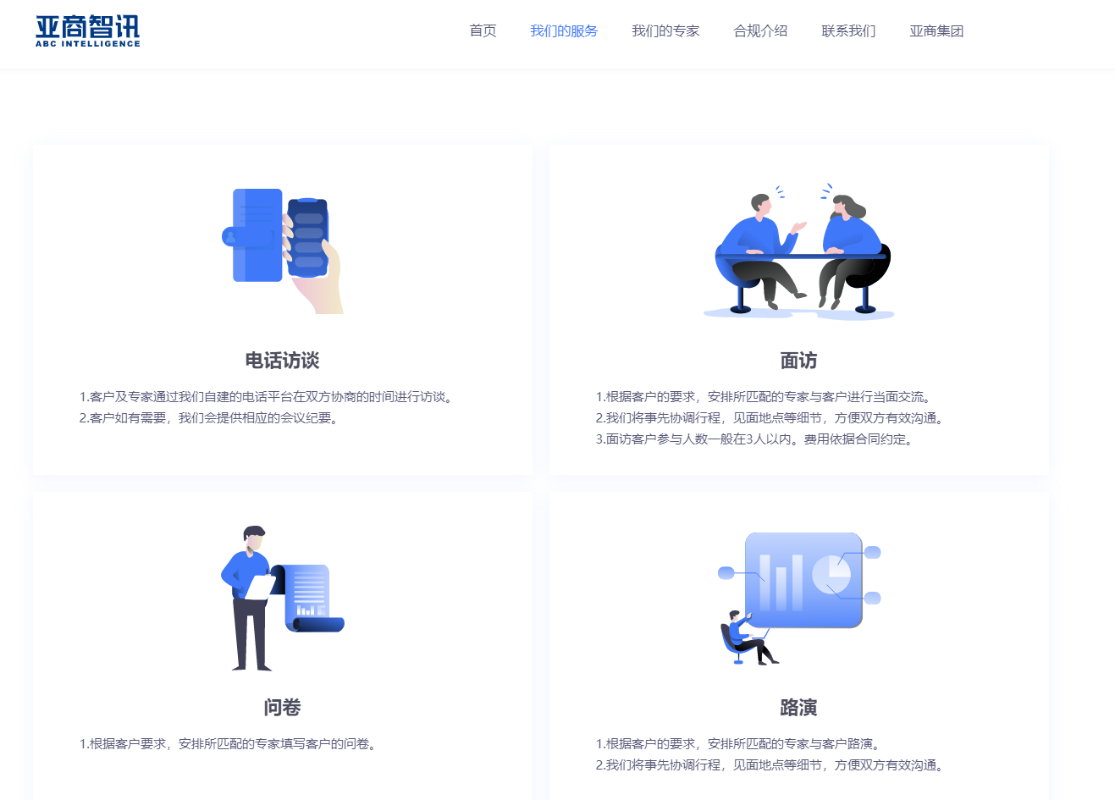
PART 02 概念设计
设计模式与UI
模式设计与UI设计为次要任务，需要进行类似系统的调研。
模式设计
软件模式设计：瀑布模式？
UI设计
类似系统的调查：比如亚商平台。
BUAASCSE
BUAASCSE

Slide 10
END
汇报结束
汇报：欧阳奎
日期：3-22
BUAASCSE
BUAASCSE

Slide 11
Q & A
BUAASCSE
BUAASCSE

